Slide 1



2023-1-EE01-KA220-ADU-000150753
ΠΡΟΓΡΑΜΜΑ ΕΚΠΑΙΔΕΥΣΗΣ
ΜΑΘΗΣΙΑΚΗ ΕΝΟΤΗΤΑ 1: Αίσθηση του ανήκειν
Με την επιχορήγηση της Ευρωπαϊκής Ένωσης. Ωστόσο, οι απόψεις και οι γνώμες που διατυπώνονται εκφράζουν αποκλειστικά τις απόψεις των συντακτών και δεν αντιπροσωπεύουν κατ’ ανάγκη τις απόψεις της Ευρωπαϊκής Ένωσης ή της Εθνικής Υπηρεσίας της Εσθονίας. Ούτε η Ευρωπαϊκή Ένωση ούτε η χορηγούσα αρχή μπορούν να θεωρηθούν υπεύθυνες γι’ αυτές.

Slide 2
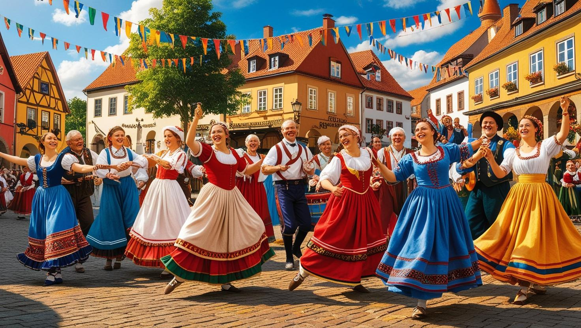
ΜΑΘΗΜΑ 2: Ενεργοποίηση Κοινοτήτων μέσω της Κληρονομιάς

Slide 3
  ΟΡΙΣΜΕΝΟΙ ΟΡΙΣΜΟΙ & ΕΝΝΟΙΕΣ (1/3)
1. Εισαγωγή στις Στρατηγικές και Τεχνικές Συμμετοχής της Κοινότητας για την Εμπλοκή Τοπικών Πληθυσμών σε Έργα Πολιτιστικής Κληρονομιάς
Οι στρατηγικές συμμετοχής της κοινότητας στοχεύουν στην ενεργή εμπλοκή των τοπικών πληθυσμών σε έργα πολιτιστικής κληρονομιάς, ενισχύοντας τη συνεργασία, τη συμπερίληψη και την από κοινού ιδιοκτησία. Οι τεχνικές περιλαμβάνουν εργαστήρια, δημόσιες διαβουλεύσεις, συμμετοχική χαρτογράφηση και δραστηριότητες συνδημιουργίας, οι οποίες ενδυναμώνουν τις κοινότητες να διατηρούν και να αναδεικνύουν την κληρονομιά τους με συνεργατικό τρόπο.

Slide 4
  ΟΡΙΣΜΕΝΟΙ ΟΡΙΣΜΟΙ & ΕΝΝΟΙΕΣ
1. Στρατηγικές Συμμετοχής της Κοινότητας – παραδείγματα
Βέλγιο: Τα έργα αποκατάστασης των Beguinages στη Φλάνδρα περιλάμβαναν τις τοπικές κοινότητες στη διατήρηση αυτών των ιστορικών συγκροτημάτων γυναικείας κατοίκησης. Δημόσια εργαστήρια και διαβουλεύσεις διασφάλισαν ότι λήφθηκαν υπόψη οι ανάγκες της κοινότητας και το ιστορικό πλαίσιο.
Ιταλία: Στη Μαδέρα, Μνημείο Παγκόσμιας Κληρονομιάς της UNESCO, οι κάτοικοι συνεργάστηκαν για την αναζωογόνηση των αρχαίων λαξευμένων κατοικιών Sassi. Ο κοινοτικά καθοδηγούμενος σχεδιασμός διατήρησε τον χώρο, προωθώντας παράλληλα τον βιώσιμο τουρισμό και την τοπική ανάπτυξη.
Εσθονία: Το έργο Kihnu Cultural Space ενεργοποίησε τους κατοίκους του νησιού στη διατήρηση των μοναδικών τους παραδόσεων, όπως η χειροτεχνία και οι χοροί. Οι ντόπιοι συμμετείχαν στην τεκμηρίωση και αναζωογόνηση της πολιτιστικής τους κληρονομιάς.
Ισπανία: Η αποκατάσταση του Μεσκίτα–Καθεδρικού της Κόρδοβα περιλάμβανε τη συμμετοχή τοπικών φορέων, ενσωματώνοντας τη γνώμη του κοινού και εκπαιδευτικά προγράμματα, ώστε να επιτευχθεί ισορροπία μεταξύ διατήρησης και αναγκών της κοινότητας.
Ελλάδα: Η Πρωτοβουλία Τοπίου του Μαντείου των Δελφών ενεργοποίησε τους τοπικούς πληθυσμούς στη διατήρηση του αρχαιολογικού χώρου και του περιβάλλοντος, μέσω συμμετοχικών εργαστηρίων και βιώσιμων αγροτικών πρακτικών.
Λιθουανία: Το πρόγραμμα Living Heritage στη Σαμογιτία περιλαμβάνει πρωτοβουλίες διατήρησης της παραδοσιακής ξυλογλυπτικής σταυρών, με τη συμμετοχή τοπικών τεχνιτών και οικογενειών σε εκπαιδευτικά προγράμματα, διασφαλίζοντας τη συνέχεια αυτής της μοναδικής άυλης πολιτιστικής κληρονομιάς.
Τουρκία: Το έργο Αστικής Διατήρησης της Safranbolu συνεργάστηκε στενά με τους κατοίκους για την αποκατάσταση κατοικιών της οθωμανικής περιόδου, διασφαλίζοντας παράλληλα τη διατήρηση των πολιτιστικών πρακτικών που συνδέονται με αυτά τα ιστορικά κτίρια.

Slide 5
  ΟΡΙΣΜΕΝΟΙ ΟΡΙΣΜΟΙ & ΕΝΝΟΙΕΣ (2/3)
2. Ο Ρόλος της Αφήγησης, των Εκδηλώσεων και των Συνεργασιών στην Ενίσχυση της Συμμετοχής της Κοινότητας
Η αφήγηση, οι εκδηλώσεις και οι συνεργασίες ενισχύουν τη συμμετοχή της κοινότητας, καθιστώντας την πολιτιστική κληρονομιά κατανοητή και προσβάσιμη. Μέσα από προσωπικές αφηγήσεις, πολιτιστικά φεστιβάλ και συνεργασίες με τοπικούς οργανισμούς, δημιουργούνται συναισθηματικοί δεσμοί και κοινές εμπειρίες, ενισχύοντας τη βαθύτερη εμπλοκή της κοινότητας.

Slide 6
  ΟΡΙΣΜΕΝΟΙ ΟΡΙΣΜΟΙ & ΕΝΝΟΙΕΣ
2. Συμμετοχή της Κοινότητας – παραδείγματα
Βέλγιο: Το Φεστιβάλ Ommegang στις Βρυξέλλες, μέσα από ιστορικές αναπαραστάσεις, χρησιμοποιεί την αφήγηση για να συνδέσει την κοινότητα με τη μεσαιωνική της κληρονομιά, εμπλέκοντας κατοίκους και επισκέπτες στην ιστορία της πόλης.
Ιταλία: Ο ιππικός αγώνας Palio di Siena είναι ένα ιστορικό γεγονός που ενισχύει τη συμμετοχή της κοινότητας μέσω αιώνιων ανταγωνισμών μεταξύ των συνοικιών (contrade), ενδυναμώνοντας το αίσθημα του ανήκειν και της ταυτότητας.
Εσθονία: Το Εσθονικό Φεστιβάλ Τραγουδιού και Χορού αξιοποιεί την αφήγηση μέσω τραγουδιών και λαϊκών παραστάσεων, εμπλέκοντας τις κοινότητες στη διατήρηση και τον εορτασμό της εθνικής ταυτότητας και πολιτιστικής κληρονομιάς.
Ισπανια: Το Φεστιβάλ Las Fallas στη Βαλένθια συνδυάζει συνεργασίες με τεχνίτες και αφήγηση μέσω σατιρικών κατασκευών, ενεργοποιώντας την κοινότητα στον εορτασμό και τον αναστοχασμό των πολιτιστικών της παραδόσεων.
Ελλάδα: Το Φεστιβάλ Αθηνών και Επιδαύρου, με παραστάσεις αρχαίου ελληνικού δράματος, χρησιμοποιεί την αφήγηση για να συνδέσει το σύγχρονο κοινό με την κλασική κληρονομιά, ενισχύοντας τη συμμετοχή της κοινότητας και την πολιτιστική συνέχεια.
Λιθουανία: Το Κοινοτικό Έργο της Κουρονικής Λωρίδας περιλαμβάνει τοπικές συνεργασίες που αξιοποιούν αφηγήσεις για τις αλιευτικές παραδόσεις και τους θρύλους της περιοχής. Εκδηλώσεις όπως το Φεστιβάλ των Ψαράδων διασφαλίζουν την ενεργή συμμετοχή στη διατήρηση τόσο της φυσικής όσο και της πολιτιστικής κληρονομιάς.
Τουρκία: Το Φεστιβάλ των Περιστρεφόμενων Δερβίσηδων στο Ικόνιο τιμά την κληρονομιά του Ρουμί, αξιοποιώντας την αφήγηση, τη μουσική και συνεργασίες με τοπικούς πολιτιστικούς οργανισμούς για την ενεργοποίηση της κοινότητας σε πνευματικές και πολιτιστικές παραδόσεις.

Slide 7
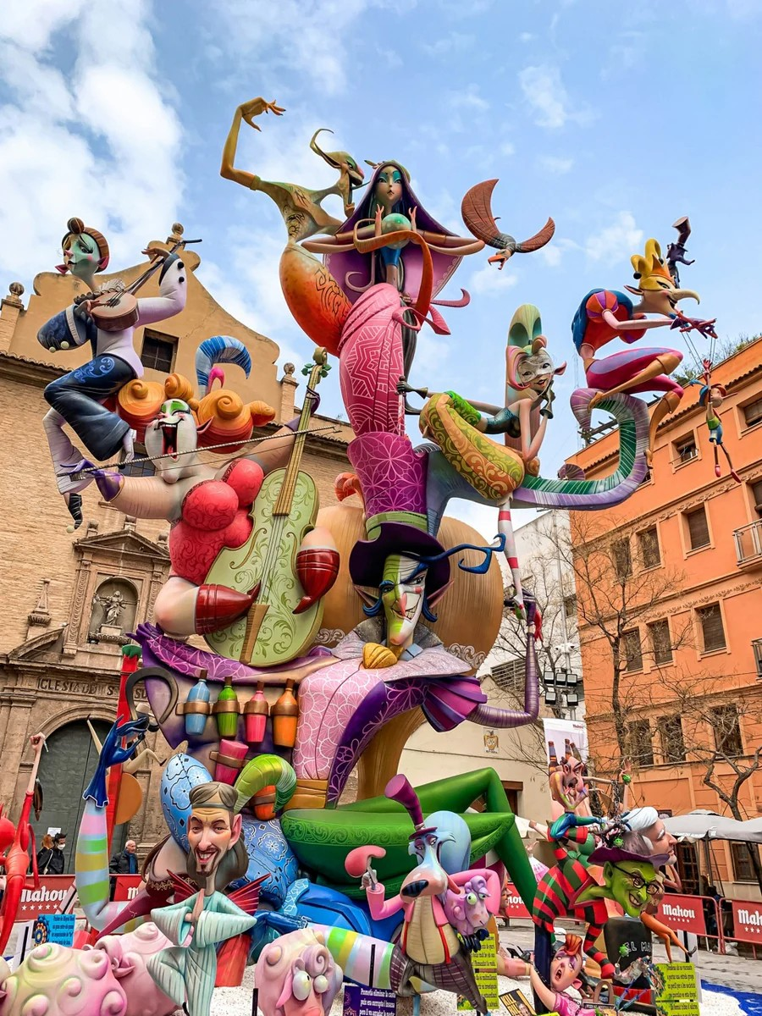
  Βέλτιστη πρακτική για την ενεργοποίηση κοινοτήτων μέσω της πολιτιστικής κληρονομιάς
Φεστιβάλ Las Fallas στη Βαλένθια
Το Φεστιβάλ Las Fallas στη Βαλένθια είναι μια ζωντανή γιορτή, κατά την οποία κατασκευάζονται, εκτίθενται και τελετουργικά καίγονται τεράστιες σατιρικές κατασκευές (fallas). Το φεστιβάλ, αναγνωρισμένο από την UNESCO, είναι βαθιά ριζωμένο στις παραδόσεις της Βαλένθια και ενεργοποιεί το σύνολο της κοινότητας — από τους τεχνίτες που δημιουργούν τις fallas έως τους κατοίκους που συμμετέχουν σε παρελάσεις και υπαίθριες εκδηλώσεις.
Το φεστιβάλ συνδυάζει τη δημιουργικότητα, την αφήγηση και τη συλλογική υπερηφάνεια, καλλιεργώντας ένα ισχυρό αίσθημα ταυτότητας και ανήκειν μεταξύ των συμμετεχόντων. Οι τοπικές συνεργασίες με τεχνίτες, σχολεία και πολιτιστικούς οργανισμούς διασφαλίζουν τη διαγενεακή μεταφορά γνώσης και την ενεργή συμμετοχή της κοινότητας. Το Las Fallas αποτελεί ένα ισχυρό παράδειγμα του πώς η πολιτιστική κληρονομιά μπορεί να ενώσει διαφορετικές ομάδες, να προωθήσει την πολιτιστική συνέχεια και να διατηρήσει την ενεργό συμμετοχή της κοινότητας στη διαφύλαξη των παραδόσεων.
Website: https://www.fallas.com

Slide 8
  Βέλτιστη πρακτική για την ενεργοποίηση κοινοτήτων μέσω της πολιτιστικής κληρονομιάς
Πώς το Φεστιβάλ Las Fallas στη Βαλένθια ενισχύει τη συμμετοχή της κοινότητας μέσω της πολιτιστικής κληρονομιάς
Το Φεστιβάλ Las Fallas στη Βαλένθια ενισχύει τη συμμετοχή της κοινότητας μέσω της πολιτιστικής κληρονομιάς με πολλούς ουσιαστικούς τρόπους:
1. Καλλιτεχνική Συνεργασία:
Τοπικοί τεχνίτες, όπως ξυλουργοί, γλύπτες και ζωγράφοι, συνεργάζονται για τη δημιουργία των περίτεχνων σατιρικών κατασκευών (fallas). Αυτή η συνεργατική διαδικασία περιλαμβάνει μαθητείες, διασφαλίζοντας τη μεταβίβαση παραδοσιακών δεξιοτήτων και καλλιεργώντας το αίσθημα υπερηφάνειας και ανήκειν μεταξύ τεχνιτών και συμμετεχόντων.
2. Διαγενεακή Συμμετοχή:
Οικογένειες και σχολεία εμπλέκουν τα παιδιά στις παραδόσεις του φεστιβάλ, όπως στον σχεδιασμό μικρότερων fallas για νεανικές κατηγορίες. Με αυτόν τον τρόπο ενισχύεται η πολιτιστική συνέχεια και διασφαλίζεται ότι οι νεότερες γενιές αισθάνονται συνδεδεμένες με την πολιτιστική τους κληρονομιά.
3. Κοινοτική Ταυτότητα:
Κάθε γειτονιά (barrio) χρηματοδοτεί τη δική της falla, δημιουργώντας ένα κλίμα φιλικού ανταγωνισμού, ενώ παράλληλα ενισχύονται οι τοπικές ταυτότητες. Οι κάτοικοι συνεργάζονται για τον σχεδιασμό, τη χρηματοδότηση και τον εορτασμό των μοναδικών τους δημιουργιών, καλλιεργώντας αλληλεγγύη και υπερηφάνεια.

Slide 9
  Βέλτιστη πρακτική για την ενεργοποίηση κοινοτήτων μέσω της πολιτιστικής κληρονομιάς
Πώς το Φεστιβάλ Las Fallas στη Βαλένθια ενισχύει τη συμμετοχή της κοινότητας μέσω της πολιτιστικής κληρονομιάς
4. Αφήγηση και Σάτιρα:
Το φεστιβάλ αξιοποιεί την αφήγηση για να σχολιάσει κοινωνικά και πολιτικά ζητήματα μέσα από τα σατιρικά θέματα των fallas. Αυτό ενεργοποιεί την κοινότητα μέσω κοινής σκέψης, διαλόγου και χιούμορ.
5. Δημόσιες Εκδηλώσεις και Τελετουργίες:
Παρελάσεις, μουσική, παραδοσιακές ενδυμασίες και η τελετουργική καύση των fallas φέρνουν τους ανθρώπους κοντά σε μια κοινή εμπειρία, ενισχύοντας τους συναισθηματικούς δεσμούς και το αίσθημα ενότητας μέσα στην πόλη.
6. Πολιτιστικές Συνεργασίες:
Οι συνεργασίες με τοπικούς οργανισμούς, σχολεία και πολιτιστικά ιδρύματα διασφαλίζουν ότι το φεστιβάλ παραμένει μια ζωντανή παράδοση, η οποία εξελίσσεται διαρκώς χωρίς να χάνει τον ιστορικό της πυρήνα.

Slide 10







2023-1-EE01-KA220-ADU-000150753
Ευχαριστούμε για την προσοχή σας
ΕΤΑΙΡΟΙ
Με την επιχορήγηση της Ευρωπαϊκής Ένωσης. Ωστόσο, οι απόψεις και οι γνώμες που διατυπώνονται εκφράζουν αποκλειστικά τις απόψεις των συντακτών και δεν αντιπροσωπεύουν κατ’ ανάγκη τις απόψεις της Ευρωπαϊκής Ένωσης ή της Εθνικής Υπηρεσίας της Εσθονίας. Ούτε η Ευρωπαϊκή Ένωση ούτε η χορηγούσα αρχή μπορούν να θεωρηθούν υπεύθυνες γι’ αυτές.

